Slide 1
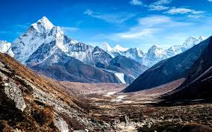
O‘zbek tili
7-sinf
Mavzu:
O‘zbekiston tog‘lari
(O‘rin-payt ma’nosini bildiruvchi sifatlar, ularning yasalishi)

Slide 2
Avvalgi darsda o‘tilgan mavzuni tekshiramiz
Qo‘shma, juft va takroriy so‘zlarga gaplar tuzing
Mehnatsevar xalqimiz hamisha omon bo‘lsin.
Yig‘ilishda katta-yu kichik birdek ishtirok etdi.
Uzoqdan baland-baland tog‘lar ko‘zga tashlanadi.

Slide 3
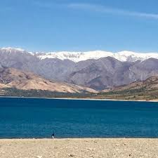
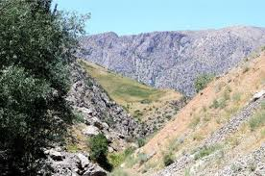
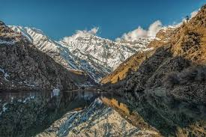
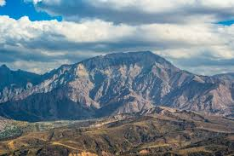
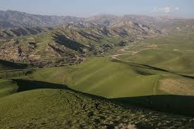
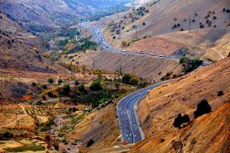
O‘zbekiston tog‘lari

Slide 4
1-topshiriq
Savollarga javob bering.
O‘zbekistonda qanday tog‘lar bor?
O‘zbekiston hududida Zarafshon, Hisor, Boysun, Nurota tog‘lari bor.
Tog‘larda qanday o‘simliklar o‘sadi?
Archa, do‘lana, bodom, tog‘olcha kabi o‘simliklar o‘sadi.
O‘simliklardan qanday maqsadlarda foydalaniladi?
O‘simliklardan shifobaxsh giyohlar va dorilar tayyorlashda foydalaniladi.

Slide 5
Bilib oling!
-lik, -iy, -viy qo‘shimchalari o‘rin-joy va payt ma’nosini,
-gi, -ki qo‘shimchalari payt ma’nosini bildiruvchi
sifatlarni yasaydi.
Masalan:
O‘rin ma’nosini bildiruvchi sifatlar
tog‘lik yigit
qishki ta’til
Payt ma’nosini bildiruvchi sifatlar
kuzgi hosil
bugungi voqea

Slide 6
1-mashq
Matnni o‘qing
O‘zbekiston tabiati
O‘zbekiston hududida g‘arbiy Tyanshan va Pomir-Oloy tog‘ tizmalari joylashgan. Bular Ugom, Piskom, Chotqol, Qurama tog‘lari hamda Zarafshon, Hisor, Boysun, Nurota tog‘lari bo‘lib, ular respublikamiz hududining beshdan bir qismini tashkil etadi. Tog‘larning balandligi har xil, yonbag‘irlari tik, tog‘lardagi eng baland cho‘qqi – 4643 metr. Tog‘lar oralig‘ida katta va keng adirlar, xushmanzara daralar bor.

Slide 7
Tog‘lar oralig‘ida katta va keng vodiylar ham yuzaga kelgan bo‘lib, bular orasida Qashqadaryo, Surxondaryo va Farg‘ona vodiylari alohida ajralib turadi. Tog‘ yonbag‘irlarida archa, do‘lana, bodom, tog‘olcha kabi daraxtlar, shifobaxsh o‘simliklari o‘sadi. Zomin, Chimyon, Chotqol, Boysun tog‘larida tog‘ echkilari, bo‘ri, ayiq kabi yovvoyi hayvonlar yashaydi. Bu hayvonlarni asrash uchun maxsus qo‘riqxonalar ham tashkil etilgan.

Slide 8
2-mashq
Berilgan sifatlarni o‘rin va payt ma’nosini ifodalashiga ko‘ra ikki guruhga ajratib yozing.
Til bayrami devoriy gazetada yoritildi.
Anjumanda olimlar ilmiy ma’ruzalari bilan qatnashdilar.
Kuzgi ta’tilda olimpiadalar boshlanadi.
Forumda chet ellik mehmonlar ishtirok etishdi.
Tarixiy asarlarni o‘qishni yoqtiraman.

Slide 9
Topshiriqni tekshiramiz
devoriy
o‘rin ma’nosi
ilmiy
o‘rin ma’nosi
kuzgi
payt ma’nosi
chet ellik
o‘rin ma’nosi
payt ma’nosi
tarixiy

Slide 10
3-mashq
-gi, -ki, -lik, -iy, -viy sifat yasovchi qo‘shimchalardan mosini qo‘shib, sifatlar yasang va namunadagidek yozing.
ilm + li
ilmli
shahar + lik
shaharlik
tarbiya + viy
tarbiyaviy
qish + ki
qishki
omma + viy
ommaviy

Slide 11
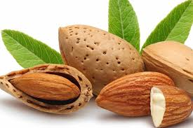
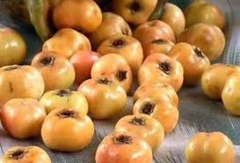
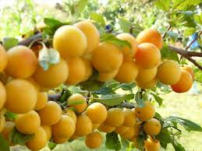
Topshiriq
Tog‘da o‘sadigan o‘simliklar nomini toping.
bodom
do‘lana
archa
tog‘olcha

Slide 12
Adabiy o‘qish
Zomin taassurotlari
Bu yil yozgi ta’til vaqtida kursdoshlarimiz bilan dam olgani Zominga bordik. Daryo yoqalab sharshara tomon ko‘tarilar ekanmiz, dorivor o‘tlarni terib yurgan bolalarni uchratdik.
- Nima teryapsizlar? – deb so‘radik ulardan.
- Mana bu – momaqaymoq bo‘ladi, - dedi bolalarning biri.
- Bu esa qora o‘t, - dedi ikkinchisi.
- Ular nimaga ishlatiladi? – deb so‘radim.

Slide 13
Adabiy o‘qish
- Bosh og‘rig‘iga, yara-chaqa, ko‘z og‘rig‘iga, - deya ishlarini davom ettirishdi bolalar.
Bolalarning ishlarini biroz kuzatib turdik. Ular har bir giyohni avaylab, mehr bilan ushlab, barglarini ehtiyotkorlik bilan terar va paketlarga joylar edilar.
Yalanglikda tog‘rayhon, yalpiz va boshqa o‘simliklarning hidlari gurkirab turardi. Go‘yo tabiat bizga o‘zining sirli dunyosidan bir parchasini ko‘rsatib, “Siz hali meni yaxshi bilmaysiz”, deyayotgandek tuyildi.

Slide 14
Mustaqil bajarish uchun topshiriq
O‘zbekistondagi tog‘lar haqida kichik matn tuzing.

